Slide 1

ATAQUES POR INUNDACIÓN DE PAQUETES SYN (SYN-FLOOD ATACKS)
Por Gonzalo Murillo Tello
Gonzalo.murillotello@dell.com

Slide 2



UN POCO ACERCA DE MI…
Experiencia profesional:
En 2007 comencé a trabajar en Symantec donde estuve 5 años y medio, pasando por distintos productos de Backup y Archivado de Información (Backup Exec, NetBackup, Enterprise Vault)
En 2012 cambié a DataDomain, una start up que vendía cabinas de discos inteligentes para realizar copias de seguridad.
Data Domain es adquirido por EMC.
EMC es adquirido por DELL.
Así que ahora, a través de este proceso de cambios y adquisiciones, trabajo para DELL.
Mi experiencia profesional se ha desarrollado en el ámbito del archivado, backup y recuperación de la información.

Slide 3

¿Qué hago en DELL?
Intento resolver básicamente dos problemas:
Cómo agilizar las copias de seguridad de grandes empresas (tanto en tiempo como en espacio). Optimización en tiempo: Redes de 10 Gbp/s, 40 Gbp/s, protocolos NAS optimizados, etc. Optimización en espacio: Tecnologías de de-duplicación in-line (tiempo real). Solo se almacenan segmentos únicos de información. Toda información duplicada es un puntero al bloque de información real.
Cómo garantizar la restauración consistente y “a tiempo” de esas copias de seguridad. La información restaurada debe ser íntegra y el tiempo de restauración debe cumplir con la métricas definidas en el Disaster Recovery Plan, particularmente el RTO (Recovery Time Objective). No ser capaz de restaurar la información dentro del RTO puede significar que la empresa afectada incurra en grandes pérdidas e incluso que tenga que llegar a cesar actividad (Bancos, Compáñias de Telecomunicaciones, Aseguradoras)
¿Qué hacer cuando hay problemas en los puntos 1) y 2)?
Análisis de protocolos NAS (SMB / NFS / DDBOOST) para optimización de copias de seguridad.
Análisis de trazas de red usando WireShark y otras herramientas (Tcptrace, Tshark, Microsoft Message Analyzer)

Slide 4

¿Qué hago en DELL?
Los problemas de rendimiento suelen ser los más difíciles de solucionar, porque no hay una condición de fallo que deba resolverse, sino un rendimiento subóptimo que puede deberse a infinidad de factores (no siempre responsabilidad del fabricante).
Analizar trazas de red previamente capturadas en el instante de tiempo en el que se produce el problema es, en muchas ocasiones, la única forma de poder aportar soluciones o señalar la fuente del problema.

Slide 5

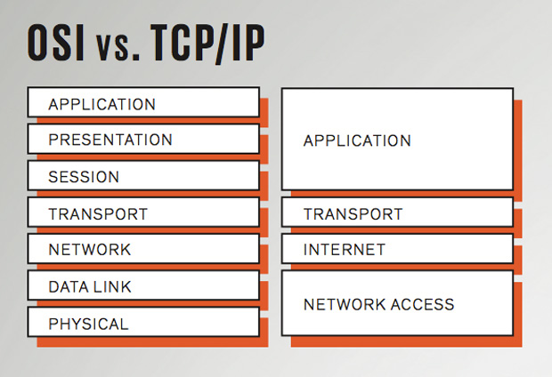
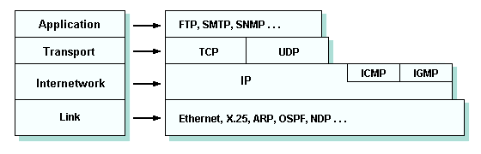
Un poco de teoría TCP / IP
OSI (Open Systems Interconnection Model) es un modelo teórico que define como una comunicación entre dispositivos debería realizarse.
Es un modelo teórico basado en 7 capas: física, enlace, red, transporte, sesión, presentación y aplicación.
Es un buen marco de referencia, pero en la vida real NO es el modelo que se haya implementado. El modelo que triunfó (y triunfa) es TCP/IP, un modelo basado en 4 capas (RITA) donde se aglutinan las funciones de las 7 capas en solo 4 (Red, Internet, Transporte, Sesión y Aplicación)
Nota: TCP/IP es realmente dos cosas. La suite completa de protocolos que implementa la comunicación entre ordenadores, y por otro lado dos protocolos particulares: TCP (el protocolo rey de la capa de transporte) e IP (el protocolo rey de la capa de red).

Slide 6

Encapsulamiento Y CAPAS
Todas las capas excepto la capa física se comunican vía mensajes lógicos.
La capa física se comunica mediante impulsos eléctricos (0/1).
Una de las reglas básicas de TCP/IP es que las capas inferiores proporcionan servicios a las capas superiores.
Cada capa ofrece normalmente más de un protocolo para llevar a cabo las funciones encomendadas a la propia capa.
PDU (Protocol Data Unit) es el mensaje completo en una capa N (incluyendo cabeceras) que implementa un mensaje de esa capa N. Capa 1 (PDU) = Bit Capa 2 (PDU) = Frame Capa 3 (PDU) = Paquete Capa 4 (PDU) = Segmento Capa 5 (PDU) = Datos

Slide 7
ENCAPSULACIÓN Y CAPAS
Para que la comunicación tenga lugar, debe pasar su PDU, a la capa inmediatamente inferior. Por eso se dice que las capas inferiores proporcionan servicios a las capas superiores.
Uno de los servicios que toda capa realiza es servir a su capa superior. Gestionar los datos recibidos por la capa superior.
Cuando el PDU de la capa n, se pasa a la capa n-1, se convierte en los datos que la capa n-1 debe manejar. Por eso el PDU de la capa n, se denomina el SDU (Service Data Unit) de la capa n-1.
El rol de la capa n-1 es transportar esta SDU, para lo cual añade las propias cabeceras necesarias. Este proceso se conoce con el nombre de encapsulamiento. Los datos completos de una capa n, son el payload (el contenido útil) de la capa n-1.
El proceso inverso (desencapsulación) ocurre cuando los datos se reciben en el ordenador destino. Conforme el dato se mueve hacia arriba desde la capa inferior a la superior dentro del stack TCP/IP, cada capa desempaqueta sus propias cabeceras y usa la información contenida en cada uno de ellas para entregar el paquete al próximo destino.

Slide 8
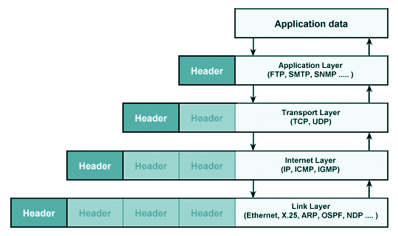
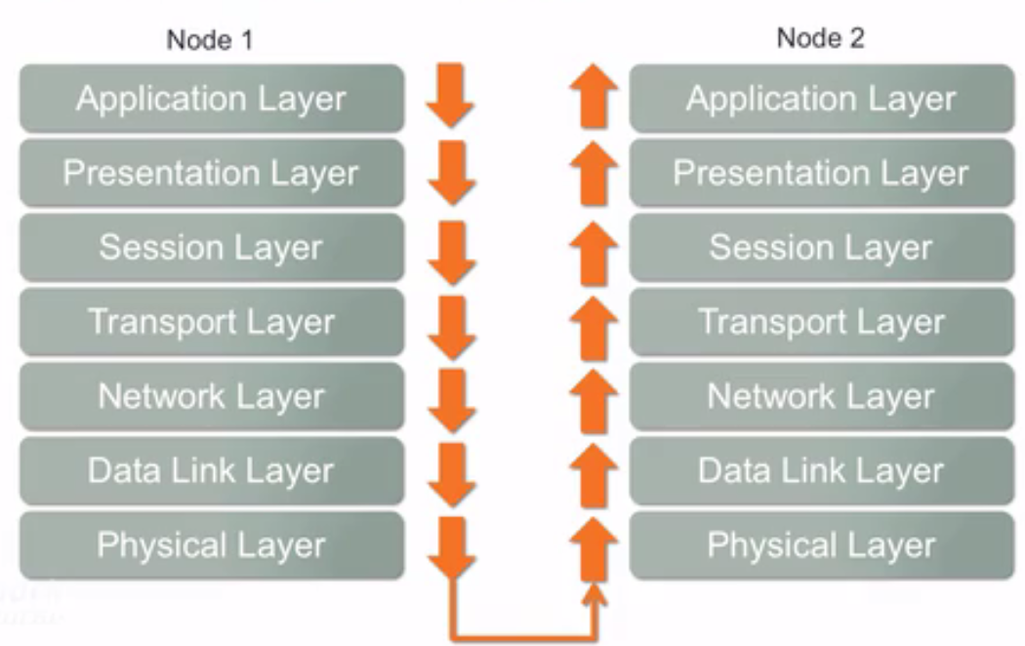
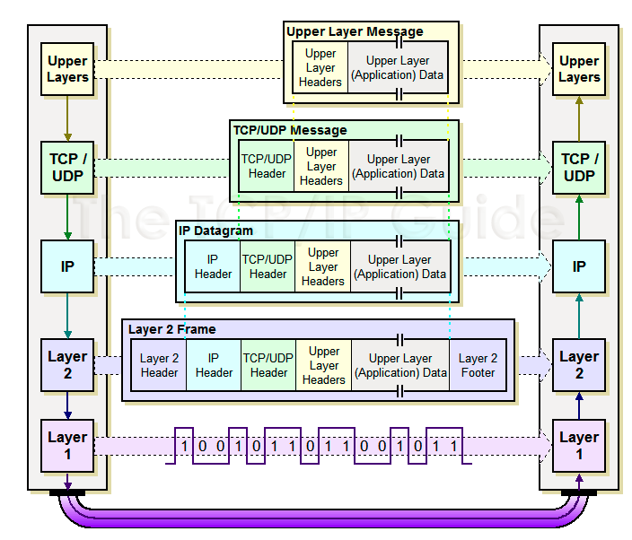
ENCAPSULACIÓN Y CAPAS

Slide 9
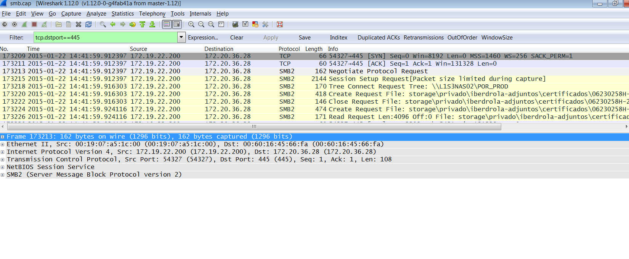
CÓMO SE VE LA ENCAPSULACIÓN EN WIRESHARK

Slide 10
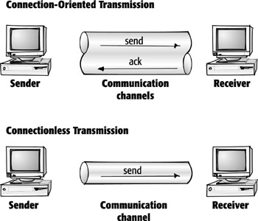
PROTOCOLO TCP DE LA CAPA DE TRANSPORTE
TCP es el protocolo rey en la capa de transporte. ¿Por qué? Porque es orientado a conexión. Hay otro protocolo en la capa de transporte que no es orientado a conexión UDP. Es un segundón que se utiliza para casos específicos, ya que no garantiza la entrega.

Slide 11
Protocolo tcp de la capa de transporte
TCP proporciona varios beneficios que lo convierten en el protocolo rey de la capa de transporte:
Orientado a la conexión: es un modo de comunicación en telecomunicaciones y en redes, donde se establece una sesión de comunicación (a través del canal) antes de que cualquier tipo de dato útil sea enviado. Requiere de un mecanismo pre-acordado para establecer la comunicación (Handhshake)
La capa de red, no garantiza la entrega ordenada de paquetes, sin embargo las aplicaciones requieren que la entrega sea ordenada, es decir, que los paquetes llegue en el mismo orden en el que salen del origen. En caso de recepción de paquetes en orden distinto TCP es capaz de ordenar (usando el número de secuencia)
Confiabilidad / libre de errores / confirmación de entrega: Los paquetes se pueden perder en el trayecto. Por medio de mecanismos de detección de errores, el protocolo TCP puede garantizar transferencia de datos sin error. Los paquetes perdidos se retransmiten. Se manda un acknowledge si el paquete ha sido recibido.
TCP proporciona un mecanismo confiable, con entrega ordenada y libre de errores para la comunicación entre ordenadores usando red local, WAN o Internet.

Slide 12
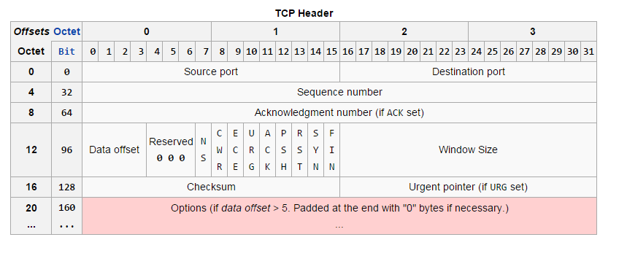
CABECERA DE UN Paquete TCP

Slide 13
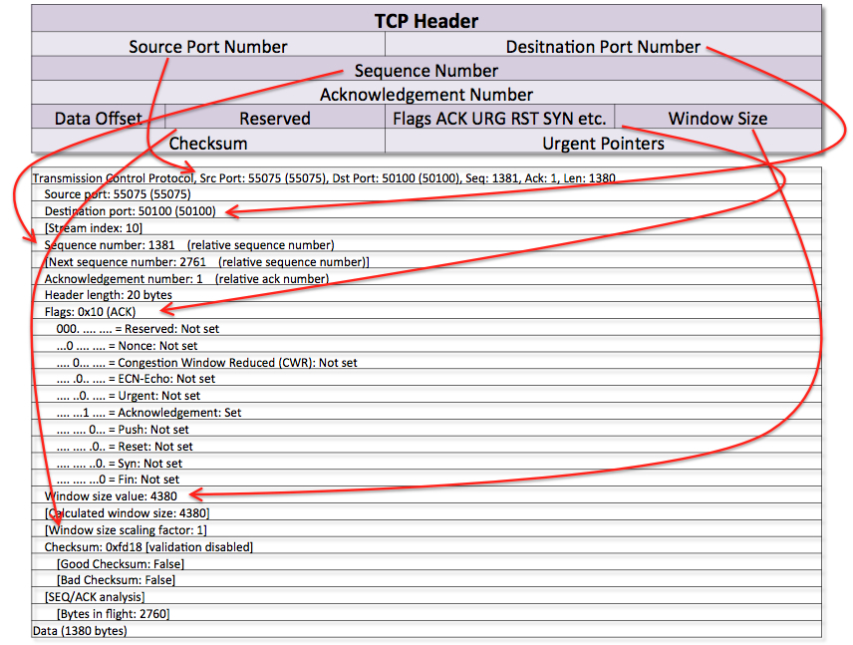
CABECERA DE UN Paquete TCP

Slide 14
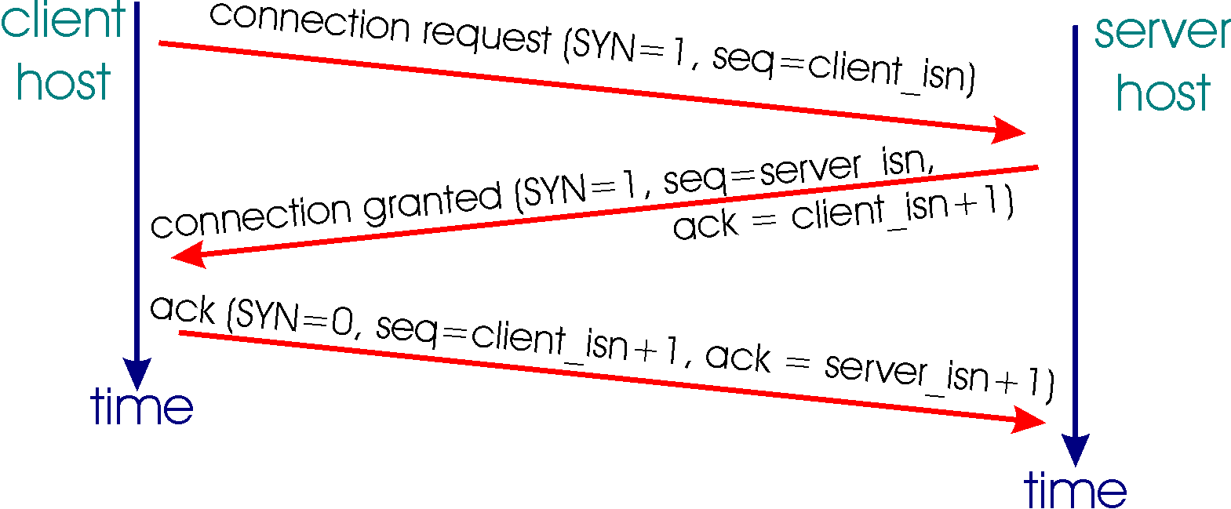
3-way handshake

Slide 15
3-WAY HANDSHAKE
3WAYHANDSHAKE.cap

Slide 16
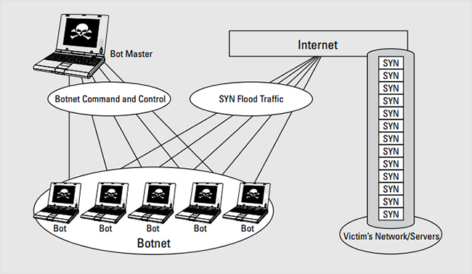
¿Qué es un syn-flood attack?
Wikipedia al rescate:
(SYN_Flood)
Una imagen vale más que mil palabras:

Slide 17

¿Qué es scapy?
Scapy es una herramienta de manipulación de paquetes para redes de computadoras, escrita en Python por Philippe Biondi. Puede falsificar o decodificar paquetes, y hacer cientos de virguerías con ellos.
Es la navaja Suiza de la manipulación de paquetes.
Más información: https://scapy.readthedocs.io/en/latest/
https://thepacketgeek.com/tag/scapy/

Slide 18
UN VISTAZO AL CÓDIGO FUENTE
synfloodattacksgon

Slide 19
Protección: TCP_SYNCOOKIES
A very popular denial of service attack involves a cracker sending many (possibly forged) SYN packets to your server, but never completing the TCP three way handshake.
This quickly uses up slots in the kernel's half open queue, preventing legitimate connections from succeeding. Since a connection does not need to be completed, there need be no resources used on the attacking machine, so this is easy to perform and maintain. If the tcp_syncookies variable is set (only available if your kernel was compiled with CONFIG_SYNCOOKIES) then the kernel handles TCP SYN packets normally until the queue is full, at which point the SYN cookie functionality kicks in.
SYN cookies work by not using a SYN queue at all. Instead the kernel will reply to any SYN packet with a SYN|ACK as normal, but it will present a specially-crafted TCP sequence number that encodes the source and destination IP address and port number and the time the packet was sent. An attacker performing the SYN flood would never have gotten this packet at all if they're spoofing, so they wouldn't respond.
A legitimate connection attempt would send the third packet of the three way handshake which includes this sequence number, and the server can verify that it must be in response to a valid SYN cookie and allows the connection, even though there is no corresponding entry in the SYN queue. Enabling SYN cookies is a very simple way to defeat SYN flood attacks while using only a bit more CPU time for the cookie creation and verification.

Slide 20
Protección: TCP_SYNCOOKIES
If the number set in tcp_max_syn_backlog is reached, this parameter kicks in so that your server isn't unreachable due to connections waiting for an ACK that will never come.
How to enable:
vi /etc/systctl.conf
Append the following entry:
net.ipv4.tcp_syncookies = 1
Save and close the file.
To reload: systectl –p

Slide 21
Simulando un ataque…
Desactivamos TCP_SYNCOOKIES vi /etc/sysctl.conf net.ipv4.tcp_syncookies = 0 sysctl -p
Lanzamos un ataque contra la IP destino con 10000 paquetes python synfloodgon.py ***************************************************************** ** SynFlood, an interactive tool to simulate a SynFlood Attach ** ** by Gonzalo Murillo https://github.com/GonzaloMurillo ** *****************************************************************
Target IP : 10.60.36.178
Target Port : 80 How many packets do you want to send: 1000

Slide 22
Simulando un ataque…
This site can’t be reached
10.60.36.178 took too long to respond.
Try:
Checking the connection
Checking the proxy and the firewall
Running Windows Network Diagnostics
ERR_CONNECTION_TIMED_OUT

Slide 23
Más información
https://etherealmind.com/tcp-syn-cookies-ddos-defence/ https://www.centoshowtos.org/network-and-security/tcp_syncookies/ http://www.cis.syr.edu/~wedu/seed/Labs/SYN_Cookies/SYN_Cookies.pdf https://www.servernoobs.com/hardening-your-tcpip-stack-against-syn-floods/

